Slide 1



Chào mừng qúy thầy, cô về dự giờ
Môn Tiếng Việt - Lớp 2A7

Slide 2
Khởi động

Slide 3



Slide 5
Khám phá

Slide 6
1. Tìm từ ngữ chỉ tình cảm bạn bè
Thân thiết, gắn bó, chia sẻ, yêu quý,
giúp đỡ, yêu mến, tốt bụng, giận dỗi, đoàn kết...

Slide 7
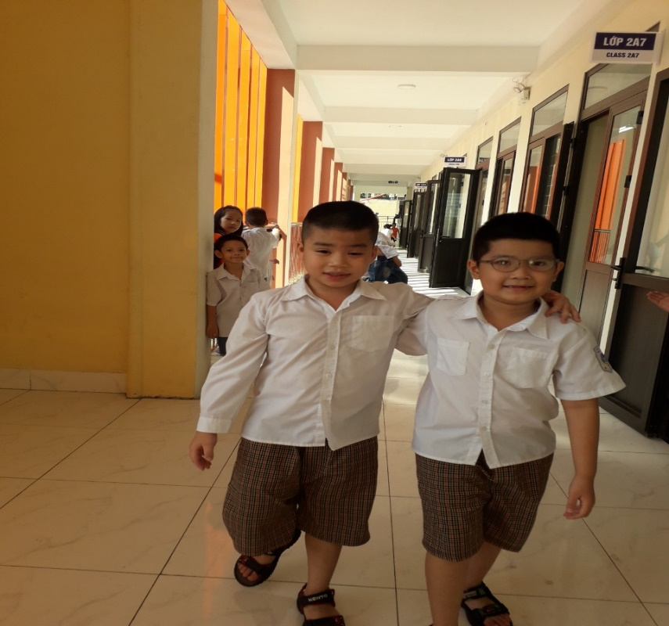
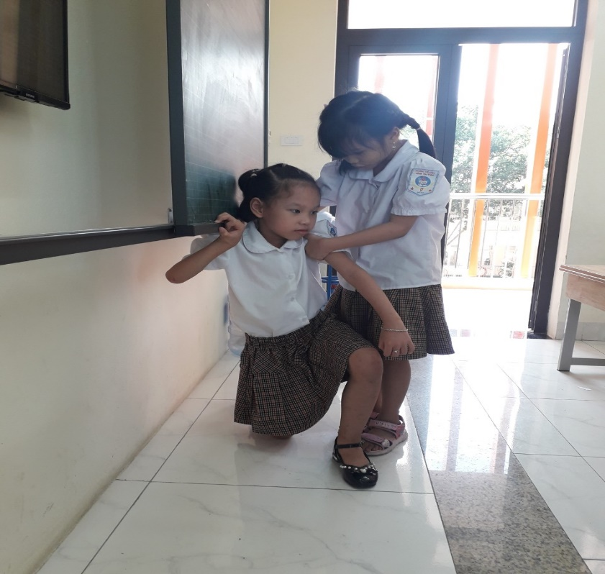
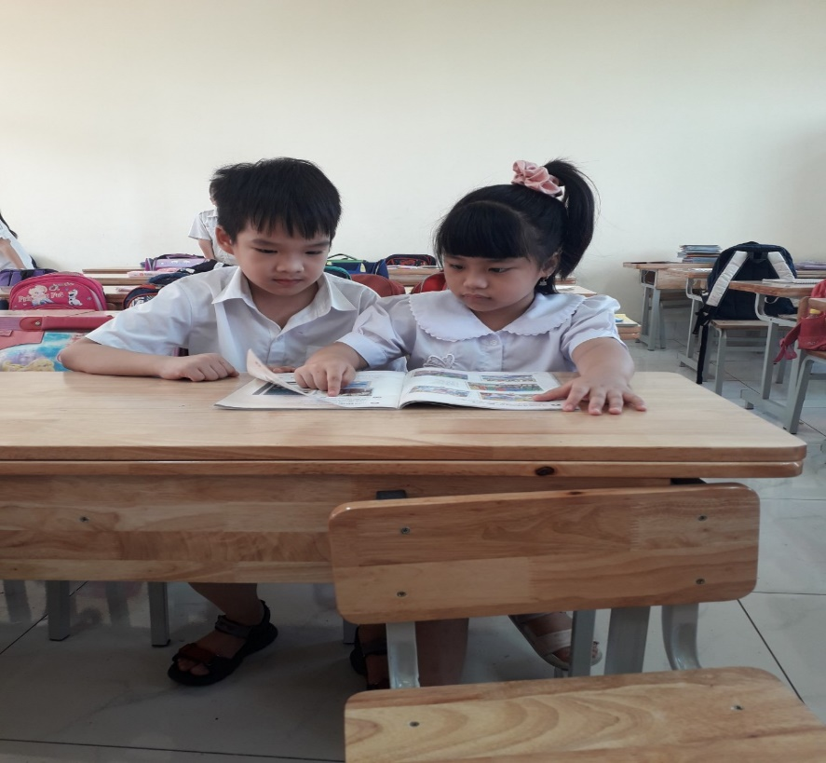
MỘT SỐ HÌNH ẢNH THỂ HIỆN TÌNH CẢM BẠN BÈ

Slide 8
2. Chọn từ trong ngoặc đơn thay cho ô vuông.
( nhớ, tươi vui, thân thiết, vui đùa )
Cá nhỏ và nòng nọc là đôi bạn Hằng ngày, chúng cùng nhau bơi lội. Thế rồi nòng nọc trở thành ếch. Nó phải lên bờ để sinh sống. Nhưng nó vẫn cá nhỏ. Thỉnh thoảng, nó nhảy xuống ao cùng cá nhỏ.

Slide 9
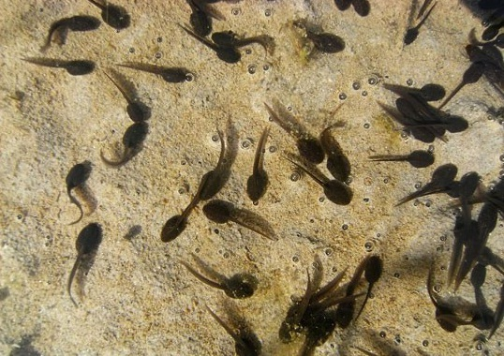

Slide 10
2. Chọn từ trong ngoặc đơn thay cho ô vuông.
( nhớ, tươi vui, thân thiết, vui đùa )
Cá nhỏ và nòng nọc là đôi bạn . Hằng ngày, chúng cùng nhau bơi lội. Thế rồi nòng nọc trở thành ếch. Nó phải lên bờ để sinh sống. Nhưng nó vẫn cá nhỏ. Thỉnh thoảng, nó nhảy xuống ao cùng cá nhỏ.
thân thiết
nhớ
vui đùa

Slide 11
3 Chọn câu ở cột A phù hợp với ý cột B. Nói tên dấu câu đặt cuối mỗi câu
A
B
Hằng ngày, hai bạn thường rủ nhau đi học.
Hỏi điều chưa biết
Vì sao lúc chia tay sóc, kiến rất buồn?
Kể lại sự việc
Sóc ơi, tớ cũng nhớ cậu!
Bộc lộ cảm xúc

Slide 12
Dấu câu
Dấu chấm
Dấu chấm hỏi
Dấu chấm than
Đặt cuối câu kể. Kể lại sự việc.
Đặt cuối câu hỏi. Hỏi điều chưa biết
Đặt cuối câu bộc lộ cảm xúc

Slide 13
Vận dụng
Nêu một bài thơ; bài hát hoặc câu ca dao tục ngữ ca ngợi về tình bạn?

Slide 14


